Slide 1
부산 지역 상인 전용 온라인 쇼핑몰(동백몰) 설명 자료
□ 동백몰 이란?
부산지역 상인에 한하여 입점이 가능한
부산지역화폐(동백전) 결제 전용 온라인 쇼핑몰
- 부산지역 상인(사업자)전용 온라인쇼핑몰(동백몰)을
통해 부산시 우수 상품을 온라인으로 판매하고자 함
- 판로확대 및 신규고객 발굴, 매출증대 기여
<동백몰(온라인쇼핑몰) 현황 >
쇼핑몰 명칭 | 주소 | 비고
동백몰 | 동백전 내 쇼핑몰 | ’20.12월 OPEN
※ ‘20년 12월 중순부터 현재 운영 中
□ 동백몰 입점신청
동백전 가맹점 및 부산지역 상인이 동백몰에 입점
신청하면, 자격여부 확인 후 입점 승인 (가맹점 여부 확인)
입점 신청 | ▶ | 결과 통보 | ▶ | 상품 등록 및 판매
동백몰 입점 신청서 작성 후 전송 |  | 자격여부 확인 후 결과 통보 |  | 입점 및 상품 등록 후 판매
상인 → “현대이지웰” |  | “현대이지웰” → 상인 |  | 상인
※ 동백몰 가맹점은 부산시 승인 절차 완료 후 등록
※ 동백몰 내 동백전 결제/정산을 위한 코나아이-현대이지웰간 가맹점 정보 공유 필수
※ 코나아이 : 동백전 운영사, 현대이지웰 : 동백전, 동백몰 제휴/운영사
※ 입점 신청 : ezlocal@ezwel.com
입점문의 : ☎ 02-3282-7945

Slide 2
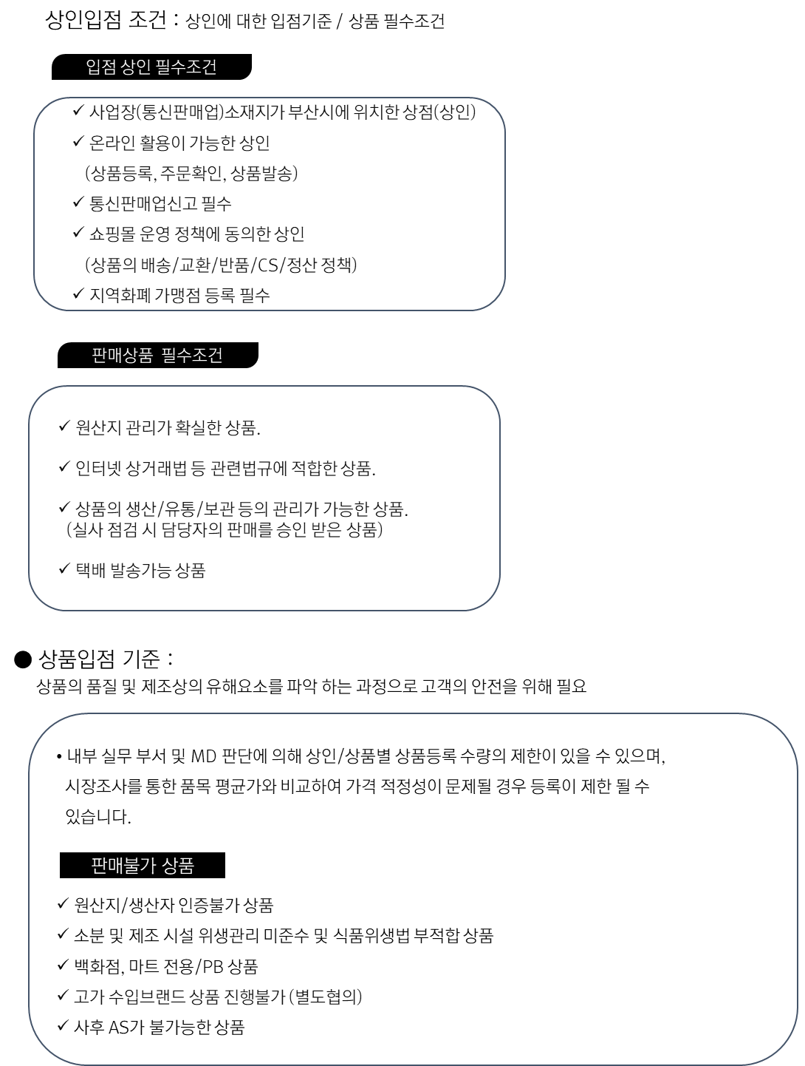
부산 지역 상인 전용 온라인 쇼핑몰(동백몰) 설명 자료

Slide 3
부산지역 상인 전용 온라인쇼핑몰(동백몰)입점 신청서
유의 사항 |  | 부산지역 內 사업자 주소가 있는 동백전 가맹점 및 부산지역 상인에 한해 신청이 가능합니다.
신청종류 |  | □ 동백몰 입점 |  |  |  | 동백전 가맹점 등록 여부 확인 |  | □등록 □미등록
① 사업지 주소 해당 구 |  | (예 : 부산시 해운대구)
② 점 포 명 |  |  |  |  | ③ 사업자번호
④ 사업 형태 |  | 사업자(□개인, □법인) □개인(노점) |  |  |  |  | ⑤주력상품
⑥ 점포 규모 |  | 평 |  | ⑦ 월 평균 매출액 | 만원 |  | ⑧매출구성 | 도매 ( %) 소매 ( %)
⑨ 사업자등록증주소
⑩ 사업장주소 |  |  |  |  |  |  | ⑪종업원수 | 명
⑫ 연락처 |  | 전화( ) 핸드폰( ) 팩스( ) 메일( )
⑬ 대표자 |  |  |  |  |  | ⑭ 통신판매업신고 |  | □신고 □미신고
⑮ 운영가능상품수 |  |  |  |  |  | ⑯ 자사몰 운영여부
개인정보보호법에 의한 개인 정보수집 및 활용에 (□동의 □거부)하며 위와 같이 가맹을 신청합니다. 20 년 월 일 신청인 (인)
유 의 사 항 | ① 운영사(코나아이,현대이지웰)는 가맹점 등록 및 관리를 위해 상기 개인정보(①~⑬)를 수집·처리하며, 개인정보이용 등에 대해 신청인이 동의하지 않으면 입점 불가합니다. ② 수집된 개인정보는 상품권 관련기관 등에 제공되며, 가맹기간 종료 후 최장 5년까지 보관 및 처리될 수 있습니다. ③ 본 신청서상 필수항목(①~⑬ 및 신청인 서명)이 기재되지 않으면 입점승인 지연, 또는 반려될 수 있습니다. ④ 본 신청서에는 사업자등록증을 반드시 첨부해야 합니다. ⑤ 본 신청서는 입점 희망 동백몰 운영사(현대이지웰)로 접수해주십시오.

